Slide 1


LUNA
Equipe: DataWzd
Aluno: Luis Santos RM99309

Slide 2
De acordo com a PwC, 32% dos clientes deixam de fazer negócios com uma marca que gostam após apenas uma única experiência ruim.

Slide 3
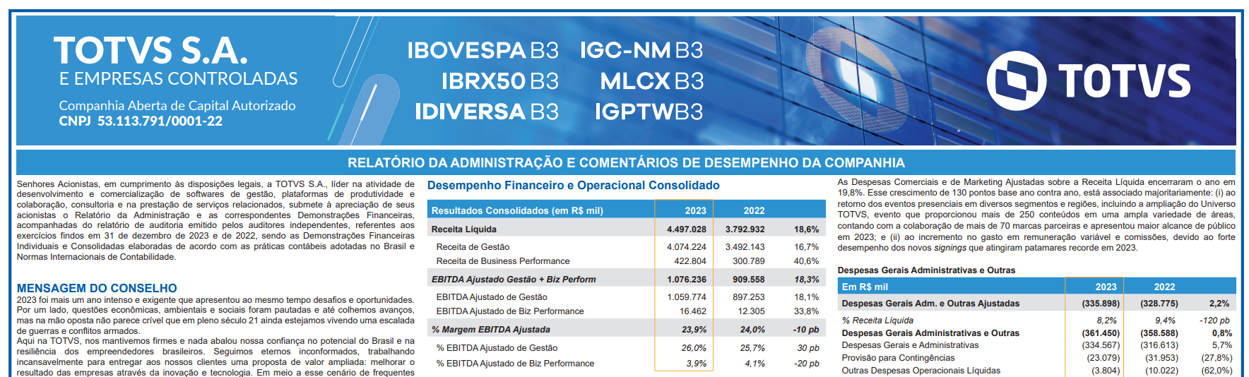
R$ 143.904,90

Slide 4
PROBLEMA
Como ter precisão em entender o sentimento do meu cliente para não perdermos negócios e reputação?

Slide 5
Solução
Analisar de forma sistemática minha base de atendimentos para assim direcionar o melhor atendimento humano e resolver os problemas

Slide 6
Proposta de Valor
Sistema Personalizado a base de dados para a análise de sentimentos, e o Controle Gerencial dessa base, para tomada de decisão Rápida e Precisa

Slide 7
Como?
LUNA

Slide 8
Por que Luna?
Personalização
Tratamento da Base
Análise em Linguagem Natural

Slide 9
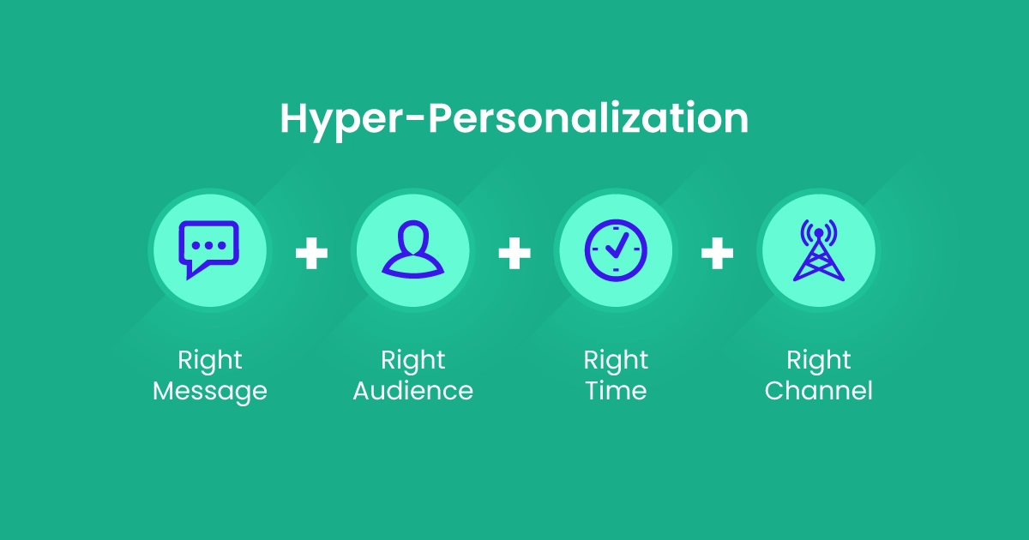
Escassez de Análises Individualizadas

Slide 10
Benefícios
Acreditamos que análise de dados não pode ser generalista e padronizada para todas as bases.

Slide 11
Público Alvo
Médias e Grandes Empresas que não sabem pra onde estão indo com seu setor de Atendimento

Slide 12
ALGORITMOS
RESOLUÇÃO
NLP para análise de sentimentos e clusterização
Insights Significativos e Precisos
LUNA
INFRA
ANÁLISES
ETL das gravações e armazenamento em nuvem
Interface para Análise dos dados e extração de bases

Slide 13
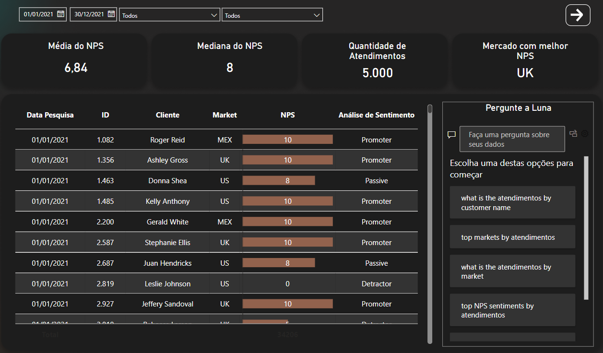
Resultado

Slide 14
Modelo de Negócios
DESENVOLVIMENTO + SUPORTE + ANÁLISES MENSAIS
Recorrência, Fidelização da Base e Entregas Constantes

Slide 15



Estratégias de Crescimento
Prospecção de Lideranças
Implementação com Consultorias
Integração com ERPs

Slide 16
LUNA
Decifrando emoções, impulsionando ações, fidelizando conexões.

